Slide 1


Python en Acción: Proyectos Evaluación Final
Profesor: Alejandro Cartes
Ayudante: Constanza Toro
Sábado 23 de Noviembre 2024

Slide 2
¿Cómo será la Evaluación Final?
En grupos de 3 personas
Trabajarán en un proyecto que escogerán durante el día de hoy
La actividad se desarrollará durante el bloque de clases
Tienen que entregar sus desarrollos al final del bloque, i.e, NO tendrán tiempo extra

Slide 3
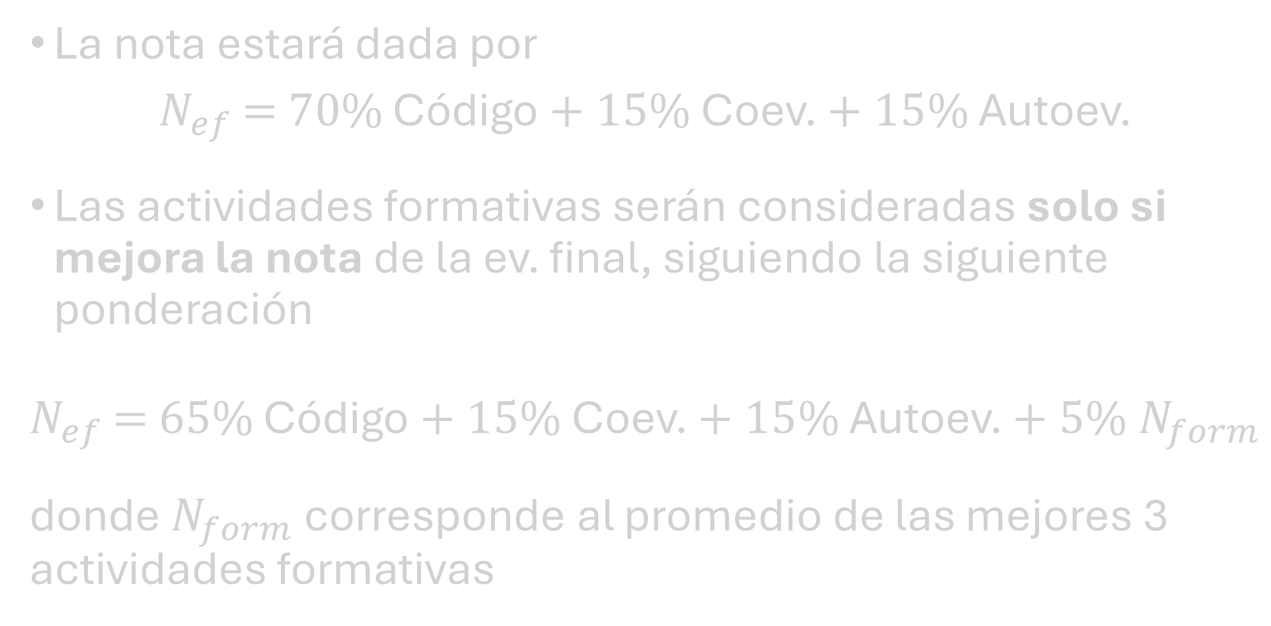
Nota de la Ev. Final
La nota estará dada por
$N_{ef}$ $=$ $70\%$ Código $+ 15\%$Coev. $+ 15\%$Autoev.
Las actividades formativas serán consideradas solo si mejora la nota de la ev. final, siguiendo la siguiente ponderación
$N_{ef}$ $=$ $65\%$ Código $+ 15\%$Coev. $+ 15\%$Autoev. $+ 5\% N_{form}$
donde $N_{form}$ corresponde al promedio de las mejores 3 actividades formativas

Slide 4
¿Y la Feria de Aprendizaje?
Presentarán los resultados de sus proyectos en una diapositiva que prepararemos en la sesión siguiente
Estructura:
Introducción
Desarrollo – Gráficos
Conclusiones
Notes:
Mostrar fireslide del Simons

Slide 5
¡Armen los Grupos!

Slide 6
Proyectos

Slide 7
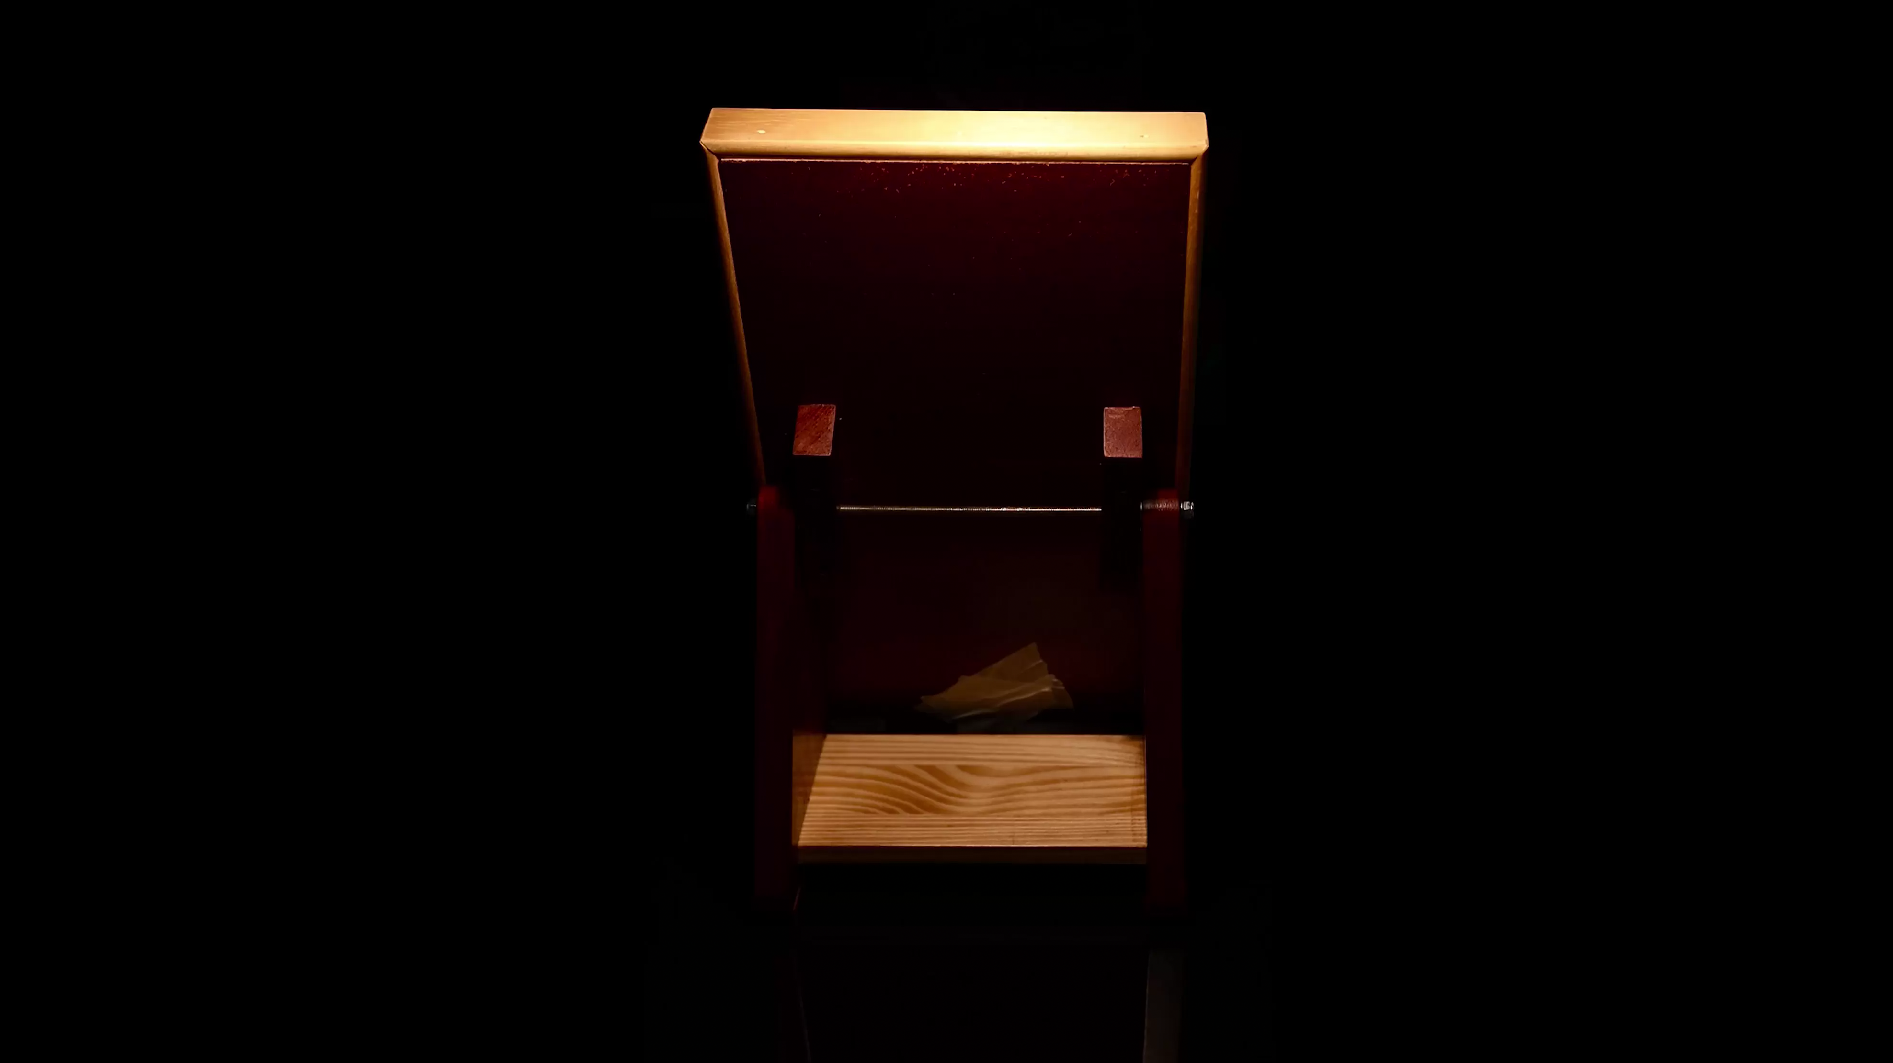
Proy. 1: Simulación de la Máquina de Galton
Temática: números aleatorios
Descripción:
Para simular esta máquina consideraremos que cada partícula, en cada nivel, puede irse a la izquierda o a la derecha con la misma probabilidad. Luego, consideraremos qué pasa cuando tenemos muchas partículas
Objetivo:
Obtener la distribución final de las partículas

Slide 8
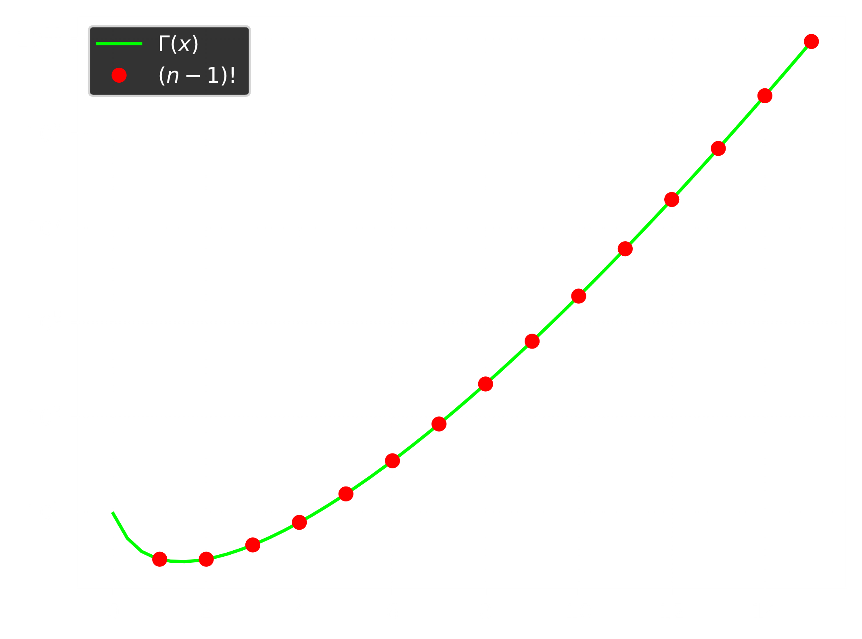

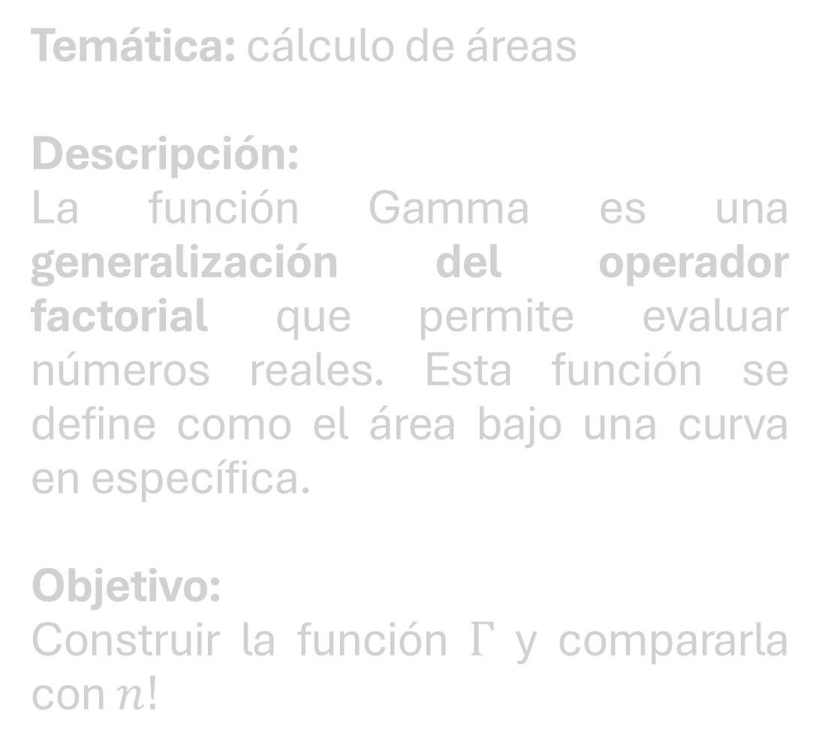
Proy. 2: Función $Γ$
Temática: cálculo de áreas
Descripción:
La función Gamma es una generalización del operador factorial que permite evaluar números reales. Esta función se define como el área bajo una curva en específica.
Objetivo:
Construir la función $Γ$ y compararla con $n!$
Notes:
Esta función tiene aplicaciones fundamentales en campos como la estadística, la física y la teoría de números, donde es utilizada para modelar distribuciones, resolver ecuaciones diferenciales y analizar propiedades matemáticas avanzadas.

Slide 9
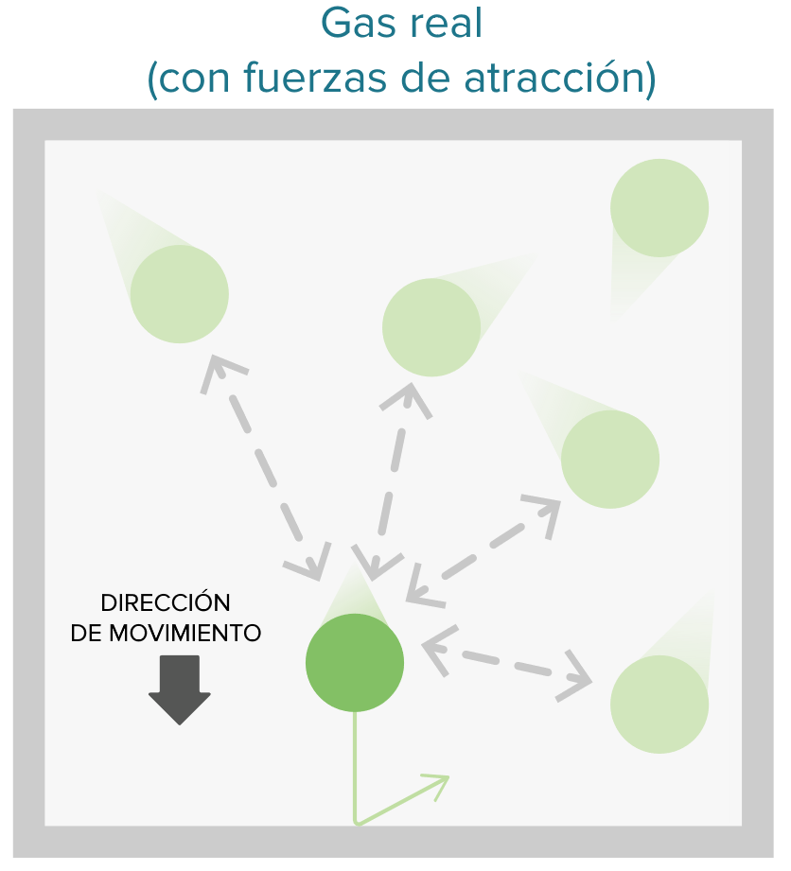
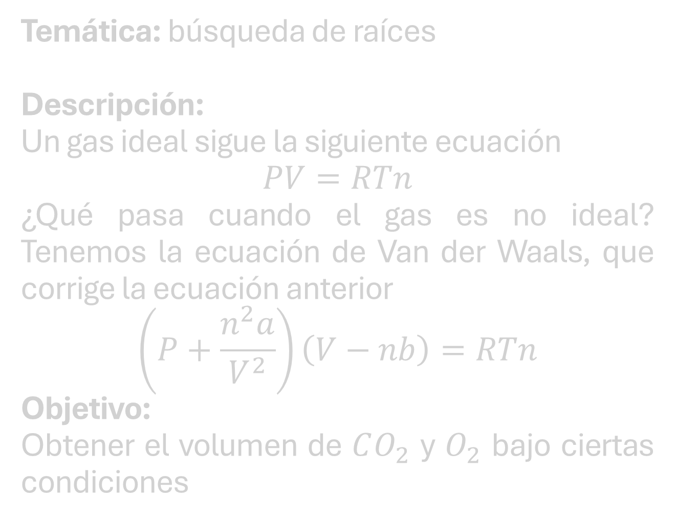
Proy. 3: Cálculo del Volumen de un Gas no-ideal
Temática: búsqueda de raíces
Descripción:
Un gas ideal sigue la siguiente ecuación
$$PV=RTn$$
¿Qué pasa cuando el gas es no ideal? Tenemos la ecuación de Van der Waals, que corrige la ecuación anterior
$$\left(P+\frac{n^{2}a}{V^{2}}\right)\left(V−nb\right)=RTn$$
Objetivo:
Obtener el volumen de $CO_{2}$ y $O_{2}$ bajo ciertas condiciones

Slide 10
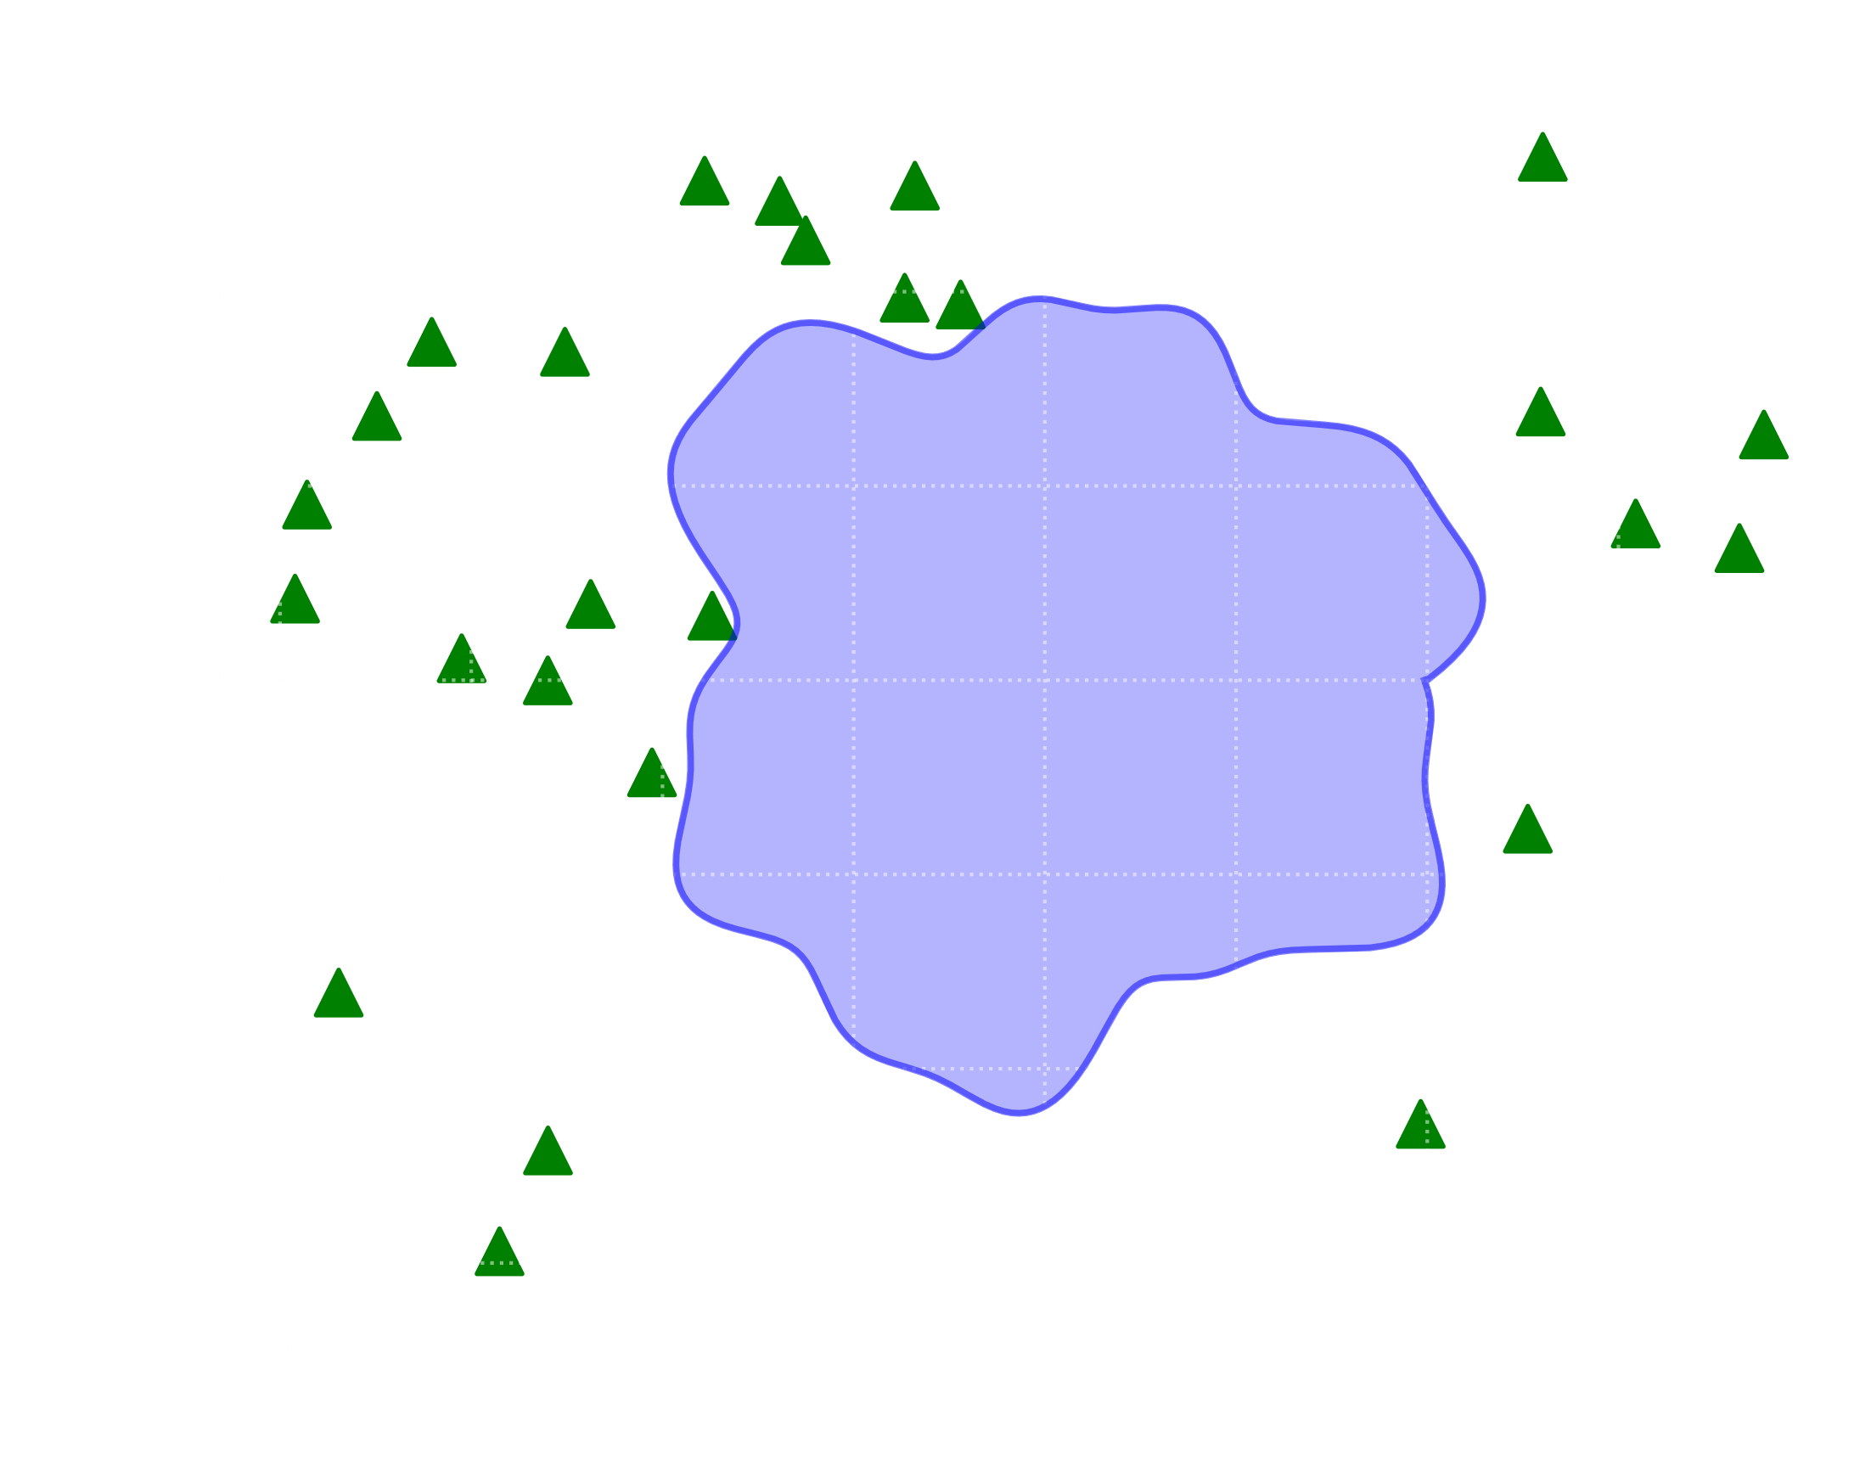
Proy. 4: Estimación de la Superficie de un Lago
Temática: cálculo de áreas
Descripción:
El Instituto Geográfico Militar le pide determinar la superficie que abarca el lago Titirilquén. Para ello, le facilita toda la información geométrica de este lago.
Objetivo:
Estimar el área del lago vía MC
Notes:
Esta función tiene aplicaciones fundamentales en campos como la estadística, la física y la teoría de números, donde es utilizada para modelar distribuciones, resolver ecuaciones diferenciales y analizar propiedades matemáticas avanzadas.

Slide 11
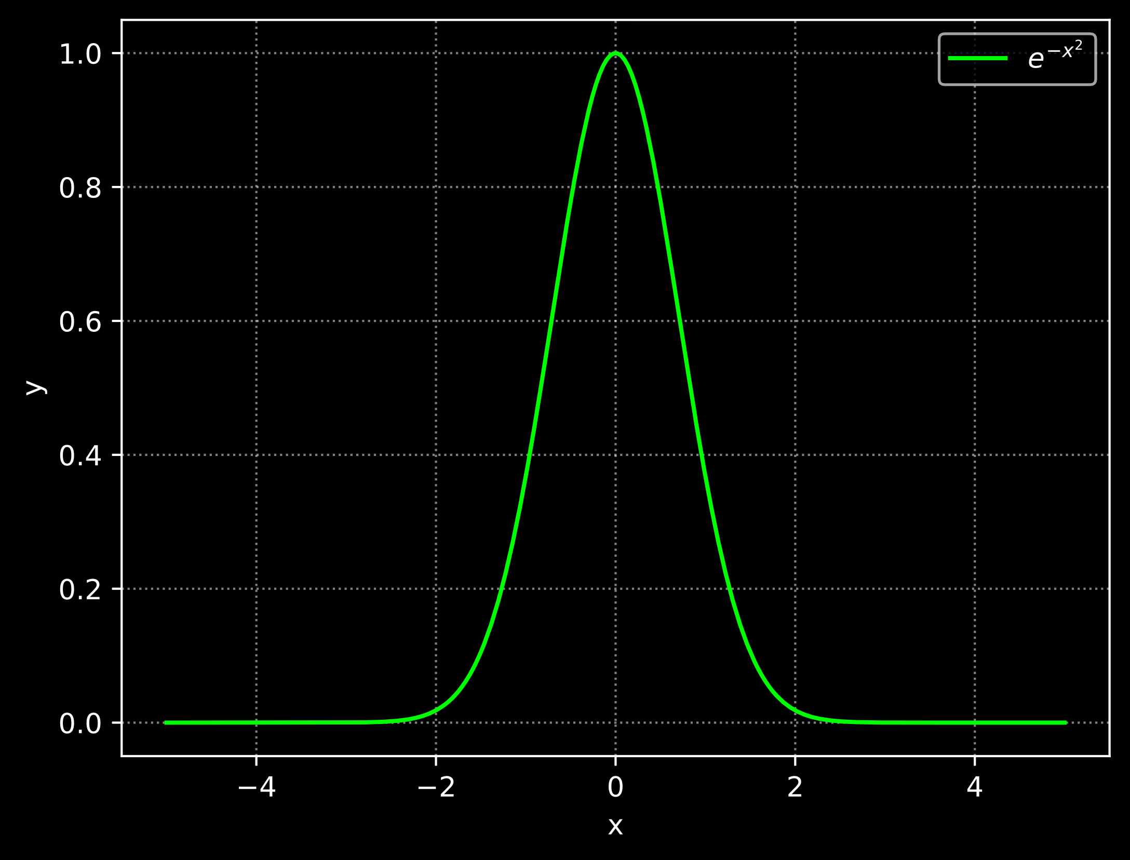
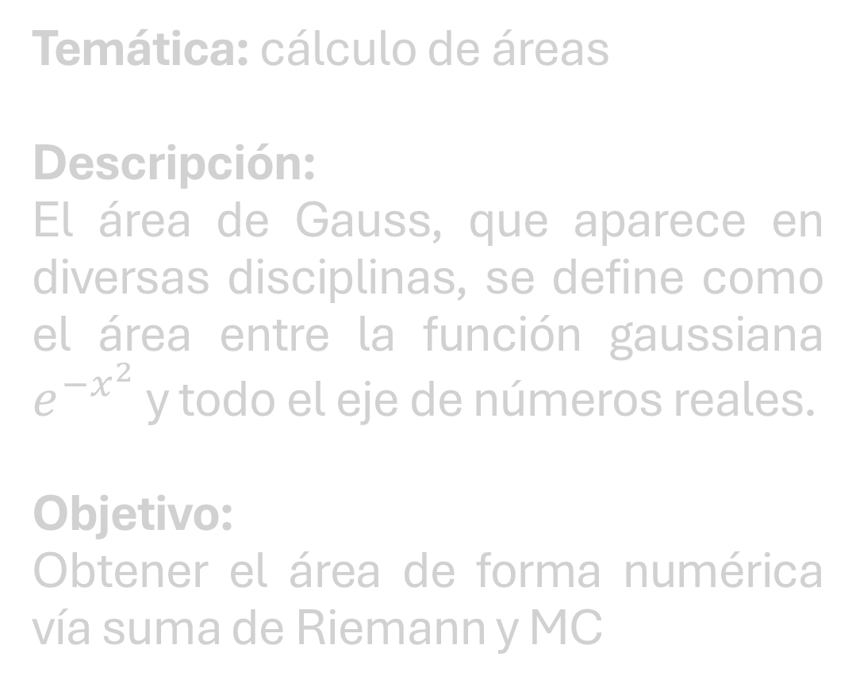
Proy. 5: Área Gaussiana
Temática: cálculo de áreas
Descripción:
El área de Gauss, que aparece en diversas disciplinas, se define como el área entre la función gaussiana $e^{−x^{2}}$ y todo el eje de números reales.
Objetivo:
Obtener el área de forma numérica vía suma de Riemann y MC

Slide 12
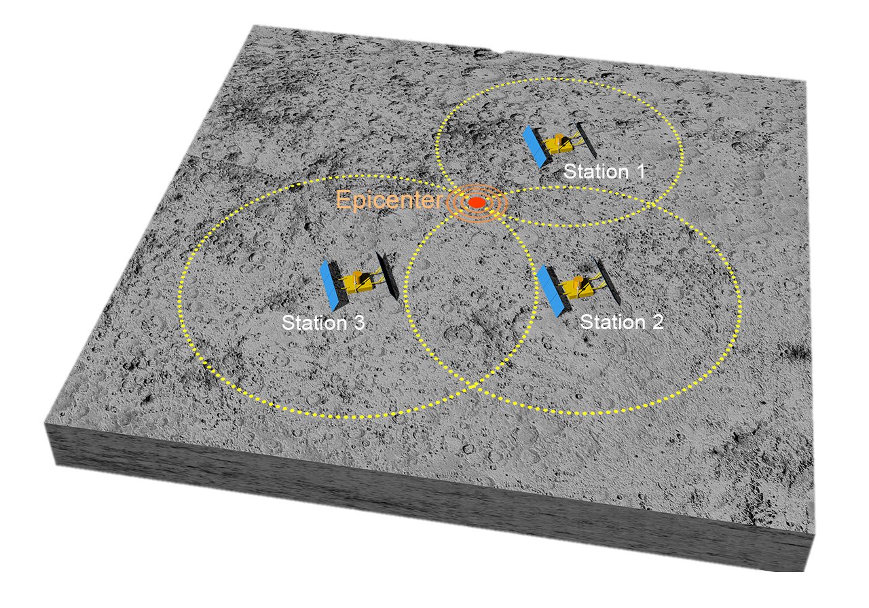
Proy. 6: Determinando el Epicentro de un Sismo
Temática: búsqueda de raíces
Descripción:
Un sismo fue detectado por 2 de 3 estaciones sismológicas, en donde la no-detección se debió a fallas. Tras el sismo, se logró medir cuánto tardó la onda en llegar a cada estación
Objetivo:
Determinar el punto donde ocurrió el sismo
© IPGP / David Ducros
Notes:
Esta función tiene aplicaciones fundamentales en campos como la estadística, la física y la teoría de números, donde es utilizada para modelar distribuciones, resolver ecuaciones diferenciales y analizar propiedades matemáticas avanzadas.

Slide 13
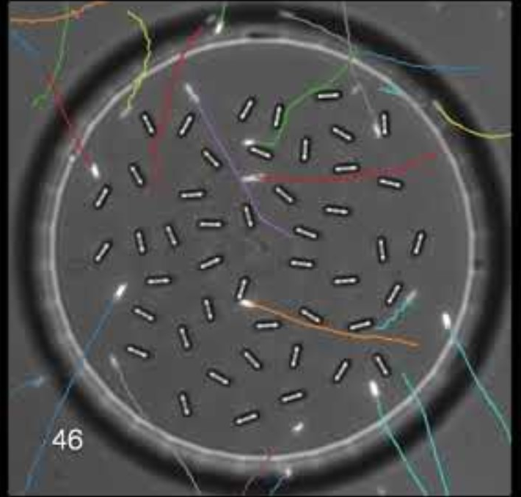
Proy. 7: Bacteria con Reserva Energética
Temática: números aleatorios
Descripción:
Una bacteria navega en un canal unidimensional siguiendo una “caminata” aleatoria. Tras alimentarse, dispone de energía que usará para moverse. Dado que hay una pequeña corriente, moverse en una dirección consume más energía que moverse en la otra.
Objetivo:
Estudiar la trayectoria y la energía en función de los pasos de muchas bacterias

Slide 14
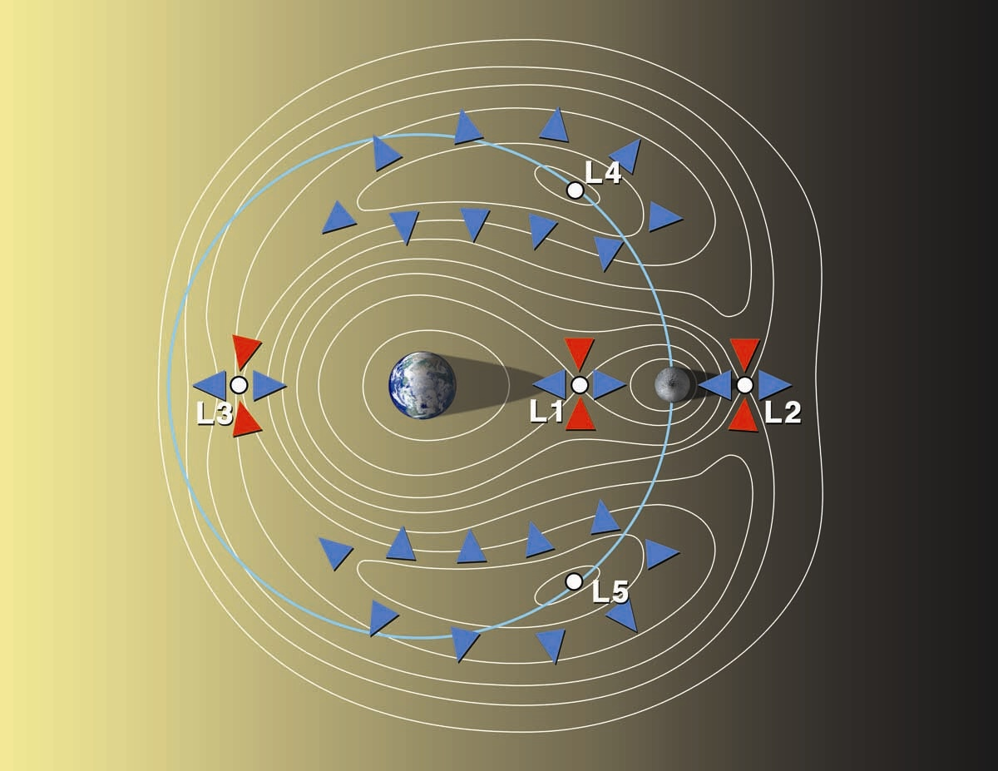
Proy. 8: Puntos de Lagrange Tierra-Luna
Temática: búsqueda de raíces
Descripción:
Los puntos de Lagrange son puntos en los cuales la fuerza de gravedad de ambos cuerpos logra un balance que mantiene a un satélite en órbita sincrónica con la Tierra
Objetivo:
Determinar 3 puntos de Lagrange
Créditos: David A. Kring, LPI-JSC Center for Lunar Science and Exploration
Notes:
Esta función tiene aplicaciones fundamentales en campos como la estadística, la física y la teoría de números, donde es utilizada para modelar distribuciones, resolver ecuaciones diferenciales y analizar propiedades matemáticas avanzadas.

Slide 15
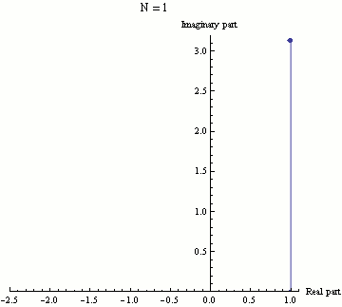
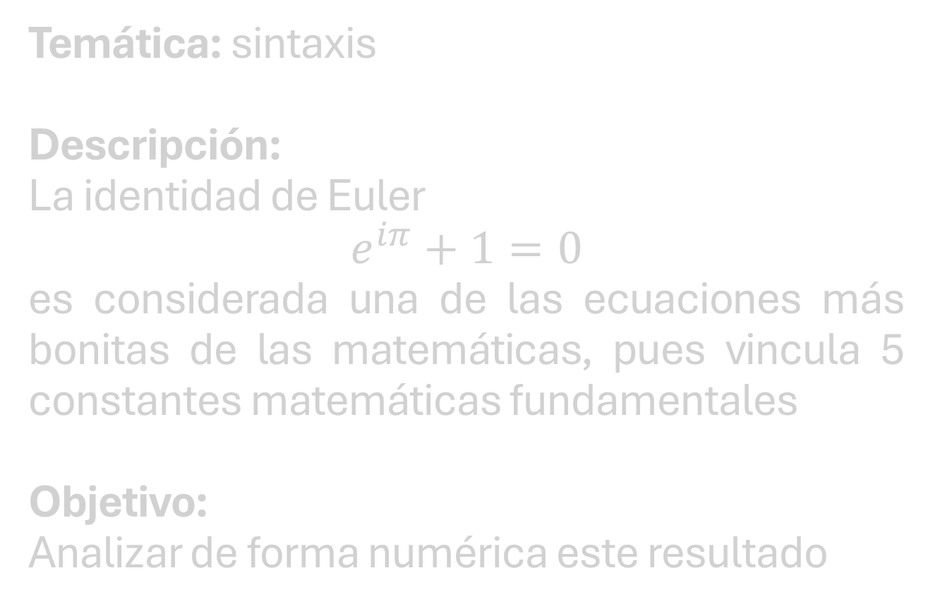
Proy. 9: Explorando la identidad de Euler
Temática: sintaxis
Descripción:
La identidad de Euler
$$e^{iπ}+1=0$$
es considerada una de las ecuaciones más bonitas de las matemáticas, pues vincula 5 constantes matemáticas fundamentales
Objetivo:
Analizar de forma numérica este resultado

Slide 16
¿Dudas – Preguntas?

